Slide 1
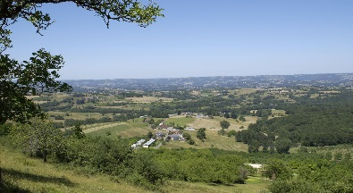
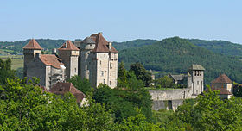
L’autonomie à l’école maternelle…
Quelques remarques et quelques pistes de réflexion…

Slide 2
Déroulé du stage
MATIN
L’autonomie dans les nouveaux programmes ;
Conférence de Viviane Bouysse « Du bien-être au bien-devenir »
Discussion, remarques et réflexions ;
APRES-MIDI
L’autonomie dans les différents domaines ;
Réflexions et échanges ;

Slide 3
L’autonomie dans les programmes
Quelques citations en lien avec l’autonomie et la prise d’initiative:
« L’école maternelle engage l’enfant à avoir confiance dans son propre pouvoir d’agir et de penser… » donc encourage l’enfant à prendre des initiatives…
Dans le cadre des 4 modalités d’apprentissage :
« les enseignants trouvent un équilibre entre les modes de sollicitations : activités libres et choisies (prise d’initiative), activités dirigées ou en autonomie. »
Apprendre en jouant…
« Le jeu permet aux enfants de s’exercer en autonomie »
« L’enseignant observe les enfants dans leurs jeux libres »

Slide 4
L’autonomie dans les programmes (suite)
2. Apprendre en réfléchissant et en résolvant des problèmes
… Ces activités cognitives de haut niveau sont fondamentales pour rendre les enfants autonomes intellectuellement…
3. Apprendre en s’exerçant :
Les enfants les plus grands peuvent aller vers des situations d’auto-entraînement …

Slide 5
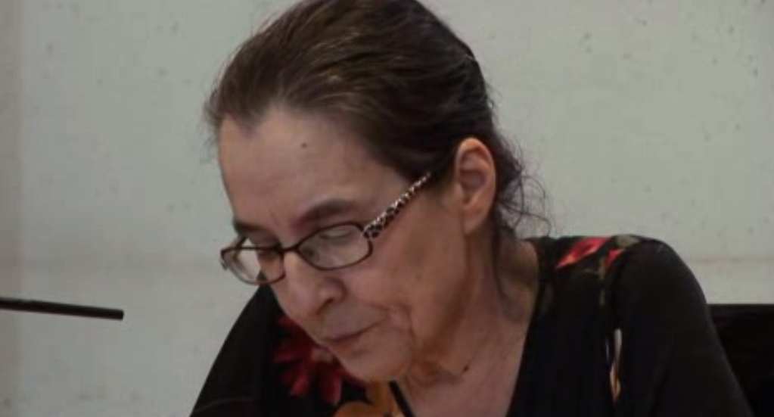
Conférence de Viviane BOUYSSE « Du bien être au bien devenir »

Slide 6
Quelques réflexions autour de la conférence…

Slide 7
La confiance
Les élèves français manquent de confiance en eux
Sans confiance en soi, quid de l’autonomie ?

Slide 8
Les neurosciences et la plasticité du cerveau
Les neurosciences confirment ce que l’on pressentait déjà:
C’est parce qu’il se sent bien qu’un élève apprend bien
Durant la petite enfance l’enfant reste immature son cerveau est plastique c’est-à-dire inachevé
C’est à la fois sa force et sa faiblesse
Le temps de l’école maternelle correspond à une période où l’on construit les fondations affectives, cognitives et sociales …
Une période où les expériences laissent une trace quasi indélébile dans la construction de l’homme en devenir.

Slide 9
Apprendre des choses ⬄ faire des choses
L’enseignant :
un funambule entre formalisme et activisme…
Initiative (AUTONOMIE) de l’enfant
Le maître crée un environnement « préparé » (Pédagogie MONTESSORI) qui incite :
espaces,
matériaux,
jeux …
Le maître observe, régule et surtout accompagne vers la réussite.
L’enfant agit, s’essaye…
L’enfant réussit
L’enfant comprend
Le maître
aide l’enfant à comprendre pourquoi il a réussi…

Slide 10
AUTORITE ET « BONNE-VEILLANCE »
Exercer son autorité c’est réguler et non ordonner, c’est opérer sans laxisme ni autoritarisme…
C’est donner aux enfants l’opportunité de faire des choix, de s’essayer à…
La bonne-veillance :
Regarder l’élève : évaluation positive ;
Etre dans l’empathie ;
Agir avec sollicitude.
SANS SECURITE AFFECTIVE PAS DE CONFIANCE DONC PAS D’AUTONOMIE POSSIBLE

Slide 11
Définition de l’autonomie
« Liberté, indépendance morale et intellectuelle
Qui fait preuve d’indépendance, qui se passe de l’aide d’autrui; qui fonde son comportement sur des règles choisies librement (du grec autonomos: qui se régit par ses propres lois). »
En pédagogie, Philippe Mérieux dit :
« L’autonomie est la capacité à se conduire soi-même. Etre autonome, c’est accéder progressivement aux enjeux de ses propres actes et non agir en fonction des seuls intérêts du moment sans apercevoir le type de société qui se profilerait si ces comportements étaient systématisés. »

Slide 12
Quelles « autonomies » développe-t-on à l’école maternelle?
Autonomie affective et relationnelle
Autonomie physique : motrice, matérielle
Autonomie intellectuelle
L’autonomie se construit dans la durée.
De la prise d’initiatives à l’apprentissage de l’autonomie :
vers les activités autonomes.

Slide 13
Echanges
Pratiques
Constats
Prise d’initiatives Faire des choix : dans l’école, à la récréation ; dans la classe, à l’accueil, au réveil… Jeux libres Services ou responsabilités | Apprentissage de l’autonomie Autonomie sociale : répondre à ses besoins, demander de l’aide… Autonomie intellectuelle : ateliers, jeux structurés, entraînement, activités avec l’ATSEM Situations problèmes | Activités autonomes Ateliers : réinvestissement Ateliers de manipulation/ Montessori Ateliers autonomes Pédagogie de contrat

Slide 14
Développer l’autonomie à travers différents domaines (1)
Mobiliser le langage dans toutes ses dimensions (l’oral, l’écrit)
Le grimoire des mots
Activités autour des albums : boîtes à conter, images séquentielles, marottes
Jeux : loto, memory
Essais de productions autonomes d’écrit (GS)
Via l’utilisation du TBI/VPI
…

Slide 15
Développer l’autonomie à travers différents domaines (2)
Explorer le monde / Construire les premiers outils pour structurer sa pensée
Phases de manipulation/découverte
Du jeu libre au jeu structuré
Se repérer dans le temps
Se repérer dans l’espace : aménagement de l’enseignant, des élèves
Situations problèmes
…

Slide 16
Développer l’autonomie à travers différents domaines (3)
Agir, s’exprimer, comprendre à travers les activités physiques
Organisation en ateliers
Installation/Rangement du matériel : dessins, photos…
Mise en place des équipes
Situation problème : à partir d’une action, du matériel proposé, que faire?
Agir, s’exprimer, comprendre à travers les activités artistiques
Exploration : gestes, matériel
Coin écoute

Slide 17
Vers les ateliers autonomes (1)
Ateliers de manipulation Montessori
Les types d’ateliers : exploration, découvertes sensorielles, mathématiques, langage
Prévoir le moment dans la journée, la semaine
Des ateliers évolutifs, en nombre suffisant
La présentation aux enfants :
Prendre le temps d’expliquer chaque atelier, de montrer
Dire les règles : « Je travaille seul, je choisis l’atelier que je veux, je range, etc »
Le bilan :
Des observations régulières
Les outils

Slide 18
Vers les ateliers autonomes (2)
Ateliers de réinvestissement (ou consolidation)
Consignes
Activité proposée
Aides : affichage, les pairs, les adultes
Qu’est ce que je fais à la fin de mon travail?
Les situations problèmes
But : être confronté à quelque chose que je ne sais pas et le surmonter pour apprendre
Exemples : installer les couverts pour un anniversaire, choisir le bon couvercle pour la bonne boîte, choisir les ingrédients nécessaires pour une recette, reconstituer des jeux à partir de pièces mélangées…

Slide 19
Conclusion
Rôle de l’enseignant :
Veille à l’organisation matérielle, spatiale, temporelle
Définit ses activités en fonction de ses objectifs
Donne du sens aux apprentissages : l’enfant apprend s’il comprend
Observe, échange, relance, accompagne tout en laissant du temps aux enfants
L’enseignant est devenu un guide, un médiateur, un régulateur : l’enseignant conçoit les situations d’apprentissage, les régule et amène les élèves à faire seul.
« Aide-moi à faire tout seul. » M. Montessori

